Slide 1

UỶ BAN NHÂN DÂN QUẬN LONG BIÊN
TRƯỜNG MẦM NON GIA QUẤT
LĨNH VỰC PHÁT TRIỂN THẨM MĨ
Hoạt động tạo hình : Tô màu lá cờ
Giáo viên: Phùng Thị Kim Oanh
Lớp nhà trẻ D1

Slide 2
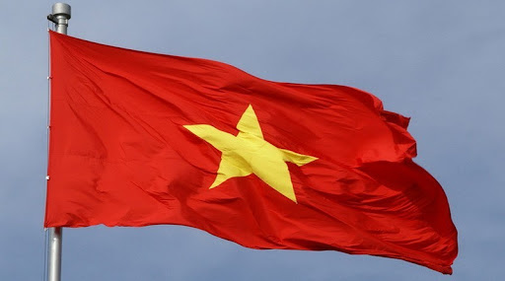
Trò chuyện gây hứng thú với bài hát : “Việt Nam ơi”

Slide 3
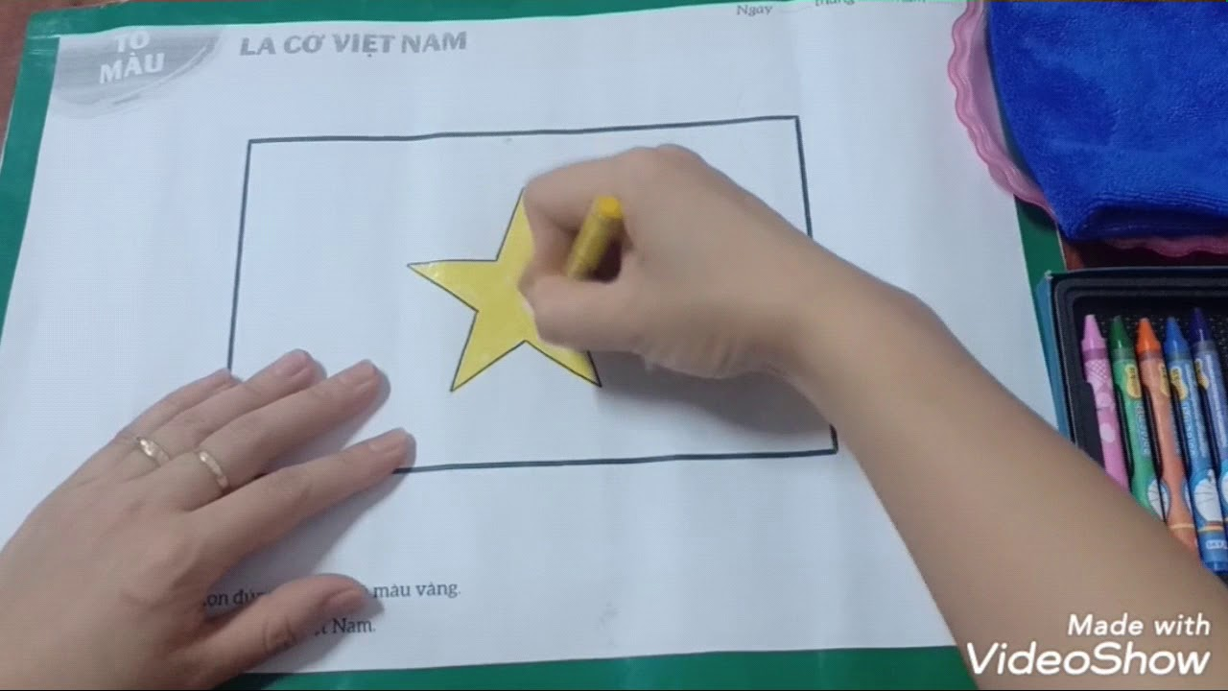
Cô hướng dẫn trẻ tô màu lá cờ Việt Nam

Slide 4


